Slide 1

网站集群架构
利用开源软件构建 高可用、高性能、可扩展 的集群系统
兰锋
bluedata@gmail.com

Slide 2

摘要
1. GSLB: 全局负载均衡
2. SLB: 服务器负载均衡
四层交换 LVS
七层交换 Nginx
3. Heartbeat 实现 HA
4. MySQL 数据库集群
5. 集群环境下的存储备份
6. 集群的监控及管理

Slide 3
GSLB - Gobal Server Load Balance
GSLB 是 Gobal Server Load Balance 的缩写，意思是全局负载均衡。
实现在广域网（包括互联网）上不同地域的服务器间的流量调配。
使用最佳的服务器（组）为最近的客户提供服务，从而确保访问质量。

Slide 4
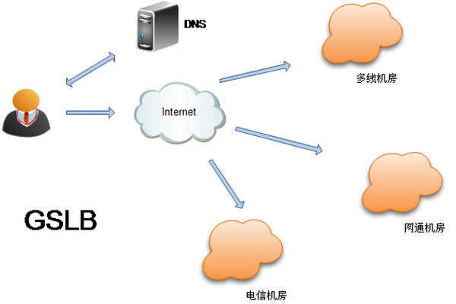
GSLB 架构图

Slide 5
多 IDC 与单 IDC 对比的好处
更高的可用性：不会因某一 IDC 机房由于“不可抗力”造成的网络中断而影响访问。
容灾：避免灾难性事件（比如地震）造成无可挽回的数据丢失。

Slide 6
多 IDC 与单 IDC 对比的坏处
实现复杂：流量分配问题，数据同步问题。
管理复杂：跨地区、距离远，维护麻烦。
成本较高：要在多个 IDC 租用机柜或机位。

Slide 7
利用 Bind9 的视图功能实现 GSLB 1
cat named.conf
...
include "acl_chinanet.conf";
view "chinanet" {
match-clients { "chinanet"; };
...
include "acl_cnc.conf";
view "cnc" {
match-clients { "cnc"; };
...
view "other" {
match-clients { "any"; };
...

Slide 8
利用 Bind9 的视图功能实现 GSLB 2
cat acl_chinanet.conf
acl "chinanet" {
58.32.0.0/13;
58.40.0.0/15;
...
222.222.0.0/15;
222.240.0.0/13;
};
acl_cnc.conf 则为网通的 IP 段。
然后分别定义各视图 zone 文件中域名所对应的 IP 地址。
详细原理可参考 GSLB using xBayDNS: http://you.video.sina.com.cn/b/9144571-1435882772.html

Slide 9
SLB - Server Load Balancing
SLB 是 Server Load Balancing 的缩写，意思是服务器负载均衡。可实现多个服务器之间的负载均衡。
当客户端向虚拟服务器（虚拟服务器是多个真实服务器的群集）发起连接时，通过均衡算法转发到真实服务器。

Slide 10
LVS - Linux Virtual Server
LVS 是在 Linux 内核中做四层交换。
LVS 只用 128 个字节记录一个连接信息，不涉及到文件句柄操作，性能很高，可以支持上百万的并发连接。
老的 Redhat9 甚至 Redhat7.2 下的安装文档已经过时， Linux 2.6 内核已经包含了 ipvs 模块。
真实服务器需要解决 ARP 问题（ ARP 缓存造成的 ARP “欺骗”）
arp_ignore = 1 ## 只要这台机器上面任何一个设备有这个 IP ，就响应 ARP 请求，并发送 MAC 地址应答。
arp_announce = 2 ## 发送 ARP 请求时只使用本设备的 IP 地址和 MAC 地址，避免造成 ARP 欺骗。
LVS 的有关中文文档： http://www.linuxvirtualserver.org/zh/index.html

Slide 11
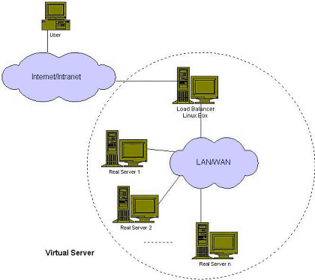
LVS 架构图

Slide 12
Nginx
Nginx ("engine x") 是一个高性能的 HTTP 和 反向代理 服务器，也是一个 IMAP/POP3/SMTP 代理服务器。
七层交换，大约能支持五万个并发连接。
可以通过定义 upstream 实现后端应用服务器（如运行 php-cgi 的机器）的负载均衡。
upstream php-fcgi {
server 192.168.0.101:9000 weight=5;
server 192.168.0.102:9000 weight=4;
server 192.168.0.103:9000 weight=3;
}
location ~ .*\.php?$ {
fastcgi_pass php-fcgi;
include fastcgi_params;
}

Slide 13
ngx_http_upstream_hash_module
url hash 是用于提高 squid 群集命中率的一种算法。
通过 DNS 或 LVS 可以把流量分配到多个 squid 节点，但每台 squid 的缓存数据是重复的。
upstream squid {
server squid1:3128;
server squid2:3128;
hash $request_uri;
hash_again 1;
}
定义 hash_again ，在有 squid 节点失效时，会重新 hash 。
Nginx 的中文维基： http://wiki.nginx.org/NginxChs

Slide 14
Heartbeat
Heartbeat 最核心两个部分：心跳监测部分和资源接管部分。
心跳监测可以通过网络或串口进行，而且支持冗余链路，节点之间相互发送报文来告诉对方自己当前的状态。如果一个节点在指定的时间内未收到对方发送的报文，那么就认为对方失效。
这时需要启动资源接管模块来接管运行在对方主机上的资源或服务。
使用网络监测要注意同一网络中存在多个 HA 应用时的广播 (bcast) 造成的干扰，应该使用单播 (ucast) 。
危险的脑裂 (split-brain) 。
Heartbeat 应用在操作存储设备的情况下是有一定的风险的。

Slide 15
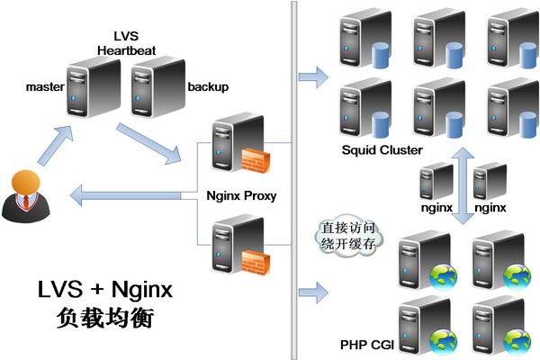
Heartbeat + LVS + Nginx + Squid + PHP

